Slide 1
Report
110605006 資工三B 劉韶颺

Slide 2
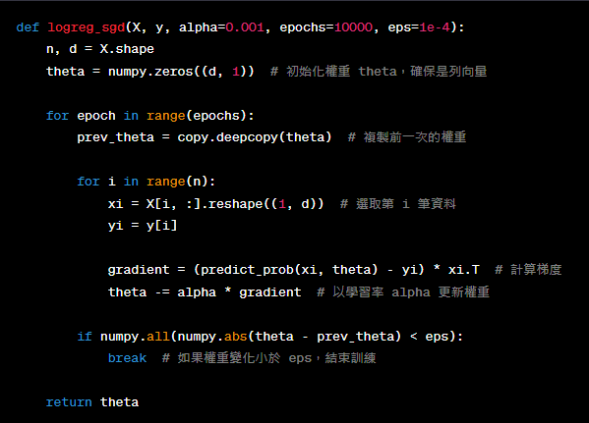
「Logreg_sgd」

Slide 3
「plot_roc_curve」
使用 sklearn.metrics.roc_curve 函式計算不同閾值下的 FPR 和 TPR，然後用 matplotlib.pyplot 繪製 ROC 曲線。

Slide 4
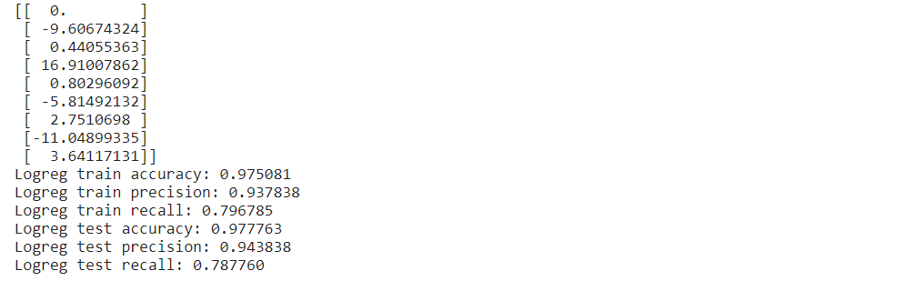
1. Accuracy&Precision
Output:

Slide 5
1. Accuracy&Precision
Training Data Results
Training Accuracy: 0.975
Training Precision: 0.938
Training Recall: 0.797
Testing Data Results
Testing Accuracy: 0.978
Testing Precision: 0.944
Testing Recall: 0.788

Slide 6
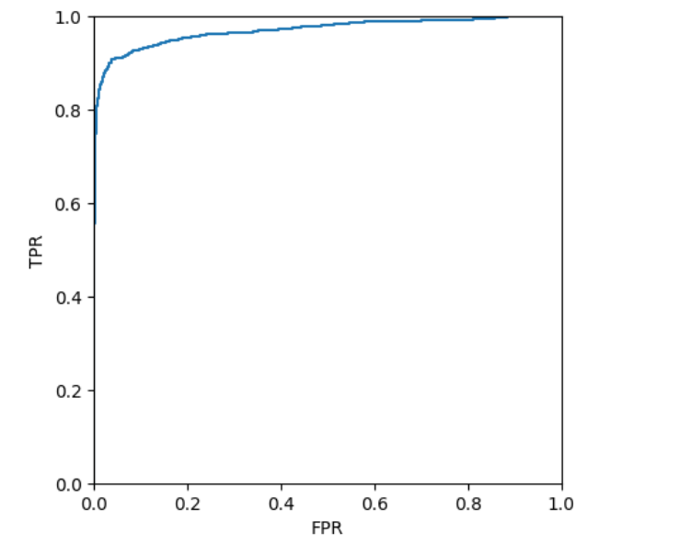
2. Roc curve

Slide 7
3. The effect of different parameters
Alpha:
學習率過大可能導致振盪或無法收斂；過小則可能使收斂速度過慢，甚至卡在局部最小值。
Epochs:
控制了sgd進行的最大回合數，過多的epochs可能導致overfitting；過少則會導致模型無法學習完整。
Eps：
影響模型訓練時間，eps越小會使訓練時間更長，但結果更準確。

Slide 8
4. Brief discussion of the result
這次採用sgd進行模型訓練，我以gd測試同樣的資料集對照，發現每次採用部份隨機資料進行訓練時，同步更新theta值的訓練方式，在大多時候都能有較高的準確率，另外在尋找達成更高準確率時，有看到Adagrad算法，是不斷的對學習率進行調整，這樣的算法能夠解決sgd在學習率過大時無法收斂的缺點。

